Slide 1


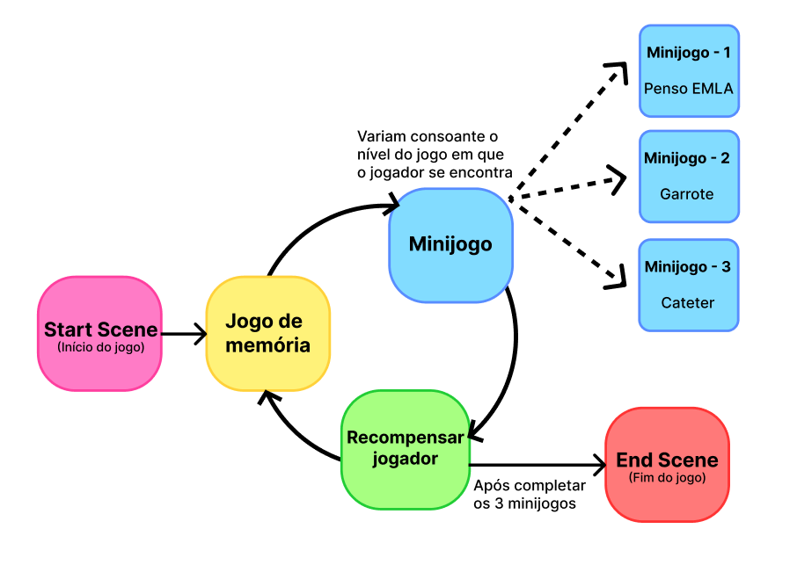
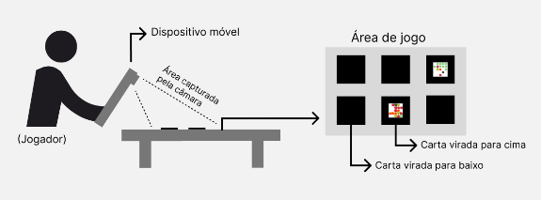
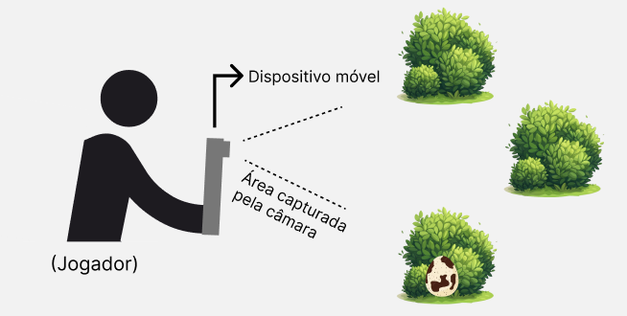
BraveHearts AR – Diminuir o Medo na Cirurgia pediátrica Ricardo Silvério | Ricardo Pereira
Diagrama do fluxo de jogo
Contexto
Este projeto, tem como principal objetivo aliar a tecnologia de Realidade Aumentada (RA) à ludoterapia, uma estratégia amplamente utilizada para mitigar emoções como a ansiedade e o medo, sentidas por crianças no período pré operatório. Mais especificamente, proporcionar aos seus utilizadores experiências positivas de relaxamento, diversão e companheirismo, enquanto os educa sobre os procedimentos pré-cirúrgicos aos quais serão submetidos. O jogo foi desenvolvido através do software Unity e é constituído por uma introdução, um jogo de memória focado na vertente lúdica, minijogos concentrados na aprendizagem de três processos pré-cirúrgicos e uma finalização.
Jogo de memória
Para completar o jogo, com sucesso, o jogador precisa de usar a câmara do dispositivo móvel, apontando-a para os marcadores presentes na parte inferior de cada carta, de modo a revelar os modelos 3D dos animais associados a cada marcador.
Minijogos
Existem três minijogos, cada um representativo de um procedimento médico que a criança irá vivenciar. Para completar os minijogos são usadas mecânicas simples como carregar em objetos e arrastá-los para determinados locais.
Figura 1 - Mecânica implementada no jogo de memória
Objetivos
Implementação de um jogo de memória com recurso a marcadores físicos que, ao serem detetados, revelam os modelos 3D associados. Explicação e demonstração simplificada e interativa dos procedimentos médicos com utilização de Realidade Aumentada Interface de utilizador intuitiva e adaptada para crianças
Figura 1
Recompensar jogador
Figura 2 - Mecânica implementada para recompensar o jogador
Esta etapa foi desenvolvida para proporcionar uma sensação de progresso no jogo. Irão aparecer arbustos no espaço ao redor do jogador, e ele precisará usar a câmara do dispositivo para os procurar e carregar neles até encontrar o arbusto que contem a recompensa.
Figura 2
Testes e Conclusões
Foram realizados testes a 10 voluntários, utilizando um questionário demográfico e o questionário System Usability Scale (SUS), para obter uma avaliação sobre da usabilidade do jogo. A pontuação SUS obtida permite classificar a usabilidade da aplicação como excelente.
Orientadores:
Professor Roberto Ribeiro
Professora Anabela Marto
Professor Alexandrino Gonçalves
Professor Nuno Rodrigues
Licenciatura em Engenharia Informática – Projeto Informático 2023/2024

